Slide 1

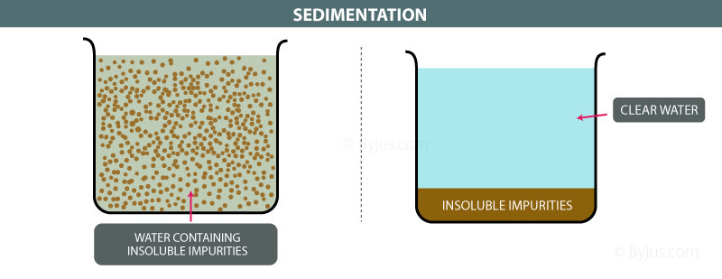
Temel İşlemler I 2018-2019 Sedimentasyon
Mühendislik Mimarlık Fakültesi
Gıda Mühendisliği Bölümü
Prof. Dr. Farhan ALFİN

Slide 2
Giriş
Mekaniksel ayırma işlemleri, sedimentasyon, santrifüjleme, filtrasyon, presleme ve eleme gibi çeşitli ayırma tekniklerini kapsamaktadır.
Yapılan uygulamanın niteliği nedeniyle "mekaniksel ayırma" işlemleri, aynı zamanda "fiziksel ayırma" işlemleri olarak da anılmaktadır.

Slide 3
Sedimentasyon
Bir akışkan içinde küçük parçacıklar halinde dağılmış (süspansiyon) bulunan katı parçacıkların, yer çekimi kuvvetinin etkisiyle çökelerek ayrılması olayına sedimentasyon (çöktürme) denir.
Sedimentasyon, akışkan içinde dispers olmuş parçacıkların yoğunluğu ile, akışkanın yoğunluğu arasındaki farka dayanmaktadır.

Slide 4
Sedimentasyon
Ayrılmayı sağlayan güç, sadece yer çekimi kuvvetidir.
Bu nedenle sedimentasyon aynı zamanda "yer çekimine dayalı ayırma" (gravity separation) olarak da anılmaktadır.

Slide 5
Santrifüjleme
Sedimentasyon yavaş gelişen bir olaydır.
Çökelmenin hızlandırılması amacıyla santrifüjsel kuvvetten yararlanılabilir.
Bu durumda uygulanan santrifüjleme veya santrifügasyon olarak anılmaktadır.

Slide 6
Filtrasyon
Gözenekli bir materyaldan (filtre ortamı) geçirilen, bir "akışkan + katı parçacık" karışımından, akışkan ve katı unsurların ayrılma işlemine filtrasyon denir.
Filtrasyona, bir tür eleme işlemi gibi bakılabilir.

Slide 7
Eleme
Eleme, mekaniksel bir boyutlama işlemidir.
Eleme yardımıyla küçük katı parçacıklar kendinden daha büyük parçacıklardan ayrılabilmektedir.
Elemede, delik büyüklükleri farklı eleklerden yararlanılır.
Gıda endüstrisinde en sık kullanılan işlemlerden birisi elemedir.

Slide 8
Presleme
"Ekspresyon" olarak da anılan bu işlemle, basınç uygulanmak suretiyle, katı bir materyalin içerdiği sıvı, katı kısımlardan ayrılabilmektedir.

Slide 9
Giriş
Gerek sedimentasyon, gerekse santrifüjleme ve hatta filtrasyon işlemlerinde, çoğu kez süspansiyon, dispersiyon ve kolloidal dispersiyon gibi çeşitli terimler söz konusu edilmektedir.
Bu sistemlerin tümü, birisi "sürekli faz" diğeri kesikli faz (veya dispersiyon olmuş faz) olmak üzere iki fazdan oluşmaktadır.

Slide 10
Giriş
Sıkça söz konusu olan bu sistemlere aşağıda kısaca değinilmiştir.
Dispersiyon: Bu terim, katı parçacıkların (kesikli faz), bir sıvı (sürekli faz) içinde dağılmış halini tanımlar.
Dispersiyon; çözeltileri, süspansiyonları ve kolloidal sistemleri kapsayan bir anlam içermektedir.

Slide 11
Giriş
Bununla birlikte çoğu kez dispersiyon, kaba dispersiyon ve kolloidal dispersiyon olmak üzere ayırım yapılarak anılmaktadır.

Slide 12
Giriş
Kaba dispersiyon : çok küçük, fakat; hala optik yolla görülebilir boyuttaki katı parçacıkların bir sıvı içinde dağılmış halini tanımlayan bir terimdir. Buna "süspansiyon" da denmektedir.

Slide 13
Giriş
Kolloidal dispersiyon : Katı parçacıkların mikroskopta görünemeyecek kadar küçük, fakat; hala ışığı dağıtabilecek (tyndall etki) kadar irilikte olduğu bir dispersiyon "kolloidal dispersiyon" olarak adlandırılmaktadır.
Kolloidal dispersiyonda katı parçacıkların çapı, 1-100 nm arasında değişebilmektedir.

Slide 14
Giriş
Kolloidal dispersiyonlar daha kapsamlı olarak "kolloidal sistemler" adı ile de anılmaktadır.
Kolloidal sistemler, sistemin iki fazını oluşturan ögelerin konumu açısından sol, jel, emülsiyon ve köpük olarak dört gruba ayrılmaktadır.

Slide 15
Giriş
Sol: Bir katının disperse olmuş fazı oluşturduğu, bir sıvının ise, sürekli fazı oluşturduğu kolloidal dispersiyonlara "sol" denir.
Jel: Jel, sol'ün aksine bir durumu tanımlar. Buna göre katı, bir matriksin "sürekli fazını", sıvı ise "kesikli fazı"nı oluşturur.

Slide 16
Giriş
Emülsiyon : Birbiriyle karışamayan iki sıvıdan birinin, çok küçük damlacıklar halinde diğer sıvıda (sürekli faz) dispersiyon yaptığı oluşuma emülsiyon denir.
En yaygın emülsiyonlar yağ emülsiyonlarıdır.
Yağ emülsiyonları; "suda-yağ" ve "yağda-su" gibi iki farklı şekilde olabilir.

Slide 17
Giriş
Köpük: Gıda ile ilişkili olarak köpük denince, genellikle havanın suda dispersiyonu sonucu oluşan yapı anlaşılır.
Bununla birlikte, hava dışında karbondioksit gibi diğer gazların, sudan başka diğer sıvılarda veya yarı-katı materyallerdeki dispersiyonu da köpük oluşturan öğelerdir.

Slide 18
SEDİMENTASYON
Sedimentasyon, gıda endüstrisinde ham maddelerin toz ve diğer yabancı kirlilik ögelerinden arındırılmaları amacıyla sıkça uygulanan bir temel işlemdir.
Sedimentasyonda, akışkanda bulunan parçacıklar halindeki katı materyallerin ayrılması için, yer çekimi kuvvetinden yararlanılır.

Slide 19
SEDİMENTASYON
Akışkan içindeki parçacıklar halindeki materyal, genellikle katı bir madde olmakla birlikte, bazen küçük sıvı damlacıkları da olabilir.
Burada söz konusu edilen akışkan, bir sıvı veya gaz olabilir.
Örneğin bir ortamın havasında bulunan toz partikülleri veya işlenmekte olan ürün (un gibi) parçacıkları, akışkan içindeki "katı parçacıkları", hava ise "akışkanı" temsil eder.

Slide 20
SEDİMENTASYON
Bunun gibi bir şeker şurubu ve içindeki katı kristallerden oluşan bir sistemde, akışkan olan "şeker çözeltisi", ayrılması beklenen katı parçacıklar ise, şeker kristalleridir.

Slide 21
SEDİMENTASYON
Bir süspansiyondaki katı parçacıklar, örneğin; sütteki yağ kürecikleri yer çekiminin etkisindedir.
Eğer parçacığın yoğunluğu, içinde bulunduğu ortamın yoğunluğundan yüksekse, parçacık tabana çökelir, düşükse; yukarıya yükselip tepede toplanır.

Slide 22
SEDİMENTASYON
Buna karşın yoğunluklar eşitse, parçacık süspansiyon halde kalır.
Bunun anlamı, parçacığın ortamdaki hızının sıfır olduğudur.
Bir süspansiyondaki parçacıkların ayrılmasında rol oynayan esas güç yer çekimi kuvveti olmakla birlikte, aslında parçacık üzerinde üç farklı kuvvet etkilidir.

Slide 23
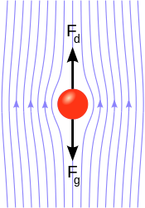
SEDİMENTASYON
Bunlar; dış kuvvet, buoyant kuvveti ve sürükleme (drag) kuvvetidir.
Bunlardan dış kuvvet olarak tanımlanan kuvvet, süspanse olmuş parçacığı kendi yönünde hareket ettiren kuvvettir.

Slide 24
SEDİMENTASYON
Sedimentasyonda dış kuvvet, sadece yer çekimi kuvveti olup parçacığı kendi yönü olan aşağıya doğru hareket ettirir.
Santirfüjlemede ise dış kuvvet santrifüjsel kuvvettir ve parçacıkları dönüş çemberine doğru hareket ettirir.

Slide 25
SEDİMENTASYON
Parçacık üzerine etki eden ikinci kuvvet olan "buoyant kuvveti"; parçacık hacmine eşit hacimdeki akışkan kütlesi ile dış kuvvet tarafından oluşturulan ivmenin çarpımına eşit olup, dış kuvvetin aksi yönünde etki göstermektedir.
Parçacık üzerine etkili üçüncü kuvvet olan sürükleme kuvveti (drag force) ise, akışkanın parçacık hareketine karşı direncini temsil etmektedir.

Slide 26
SEDİMENTASYON
Bununla birlikte, süspansiyon halindeki bir akışkanda bulunan parçacıklar üzerine esas olarak; yer çekimi kuvveti ile sürükleme kuvveti gibi iki kuvvetin, temel etkin kuvvetler olduğu kabul edilmektedir.
Parçacık konsantrasyonunun düşük olduğu süspansiyonlarda parçacıklar, "terminal hız" denen bir hızla ayrılırlar.

Slide 27
SEDİMENTASYON
Eğer, süspansiyondaki bir parçacığın durumu incelenir ve parçacığın sabit olduğu konum anından başlanırsa, parçacığın aşağıya doğru hareketinin iki peryotta gerçekleştiği izlenecektir.
Bunlardan ilki "ivmeli düşme", diğeri "sabit hızda düşme" peryotudur.

Slide 28
SEDİMENTASYON
Başlangıçtaki ivmeli düşme peryotu, ivme kazanarak düşme evresini kapsar ve saniyenin onda biri kadar süren çok kısa bir süreçtir.
Bunu takip eden peryotta aşağı doğru hareket hızı, (düşme hızı) artık sabitlenmiştir.
Bu süreçteki hıza "serbest çökelme hızı" veya "terminal hız" denir.

Slide 29
SEDİMENTASYON
Ayrıca her parçacığın hızı, sanki o ortamda sadece o parçacık varmış gibi gelişir.
Bu tip sedimentasyon, "serbest çökelme" (free settling) olarak anılır.
Bu çökelmede parçacıklar arasında ve parçacıkla ortam arasında karşılıklı herhangi bir etkileşimin bulunmadığı varsayılır.

Slide 30
SEDİMENTASYON
Bu ilkeler ışığında bir parçacığın terminal hızı, parçacığa etki eden yer çekimi kuvveti (F_{g}) ile, yer çekimi kuvvetine karşı bir kuvvet olduğu öngörülen sürüklenme kuvveti (F_{d}) dikkate alınarak belirlenebilir.

Slide 31
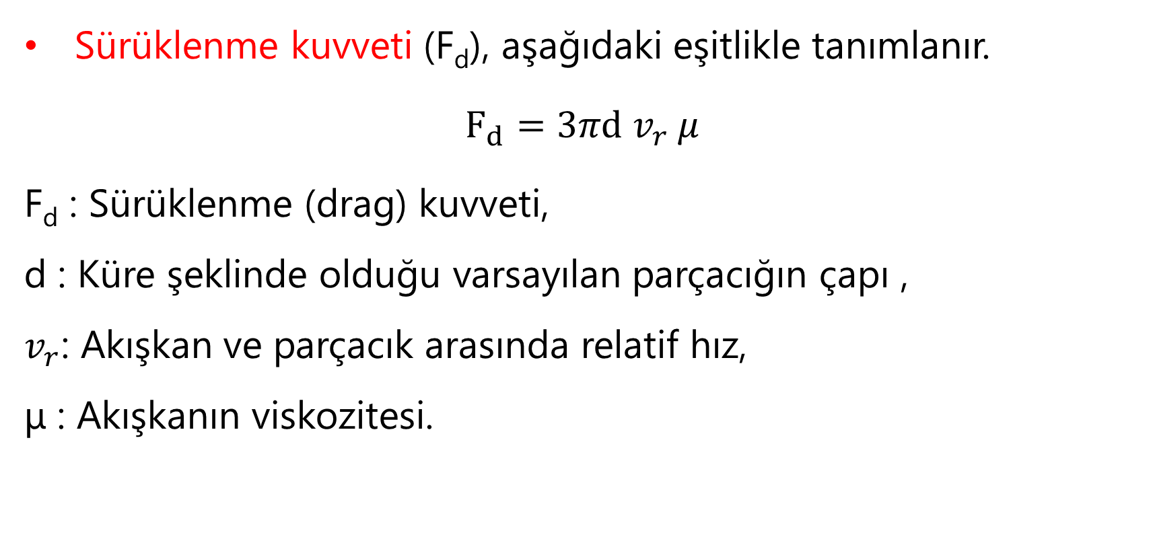
SEDİMENTASYON
Sürüklenme kuvveti (F_{d}), aşağıdaki eşitlikle tanımlanır.
$$F_{d}=3πd v_{r} μ$$
F_{d} : Sürüklenme (drag) kuvveti,
d : Küre şeklinde olduğu varsayılan parçacığın çapı ,
$v_{r}$: Akışkan ve parçacık arasında relatif hız,
μ : Akışkanın viskozitesi.

Slide 32
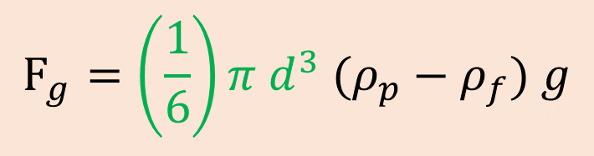
SEDİMENTASYON
Diğer taraftan yer çekimi kuvveti (F_{g}), parçacık hacmi ve parçacıkla akışkanın yoğunluk farkının fonksiyonu olup aşağıdaki eşitlikle tanımlanmaktadır.
$$F_{g}=\left(\frac{1}{6}\right)π d^{3} (ρ_{p}−ρ_{f}) g$$
F_{g} : Yer çekimi kuvveti,
d : Parçacık çapı,
ρ_{p} : Parçacığın yoğunluğu,
ρ_{f} : Akışkanın yoğunluğu,
g : Yer çekimi ivmesi.

Slide 33
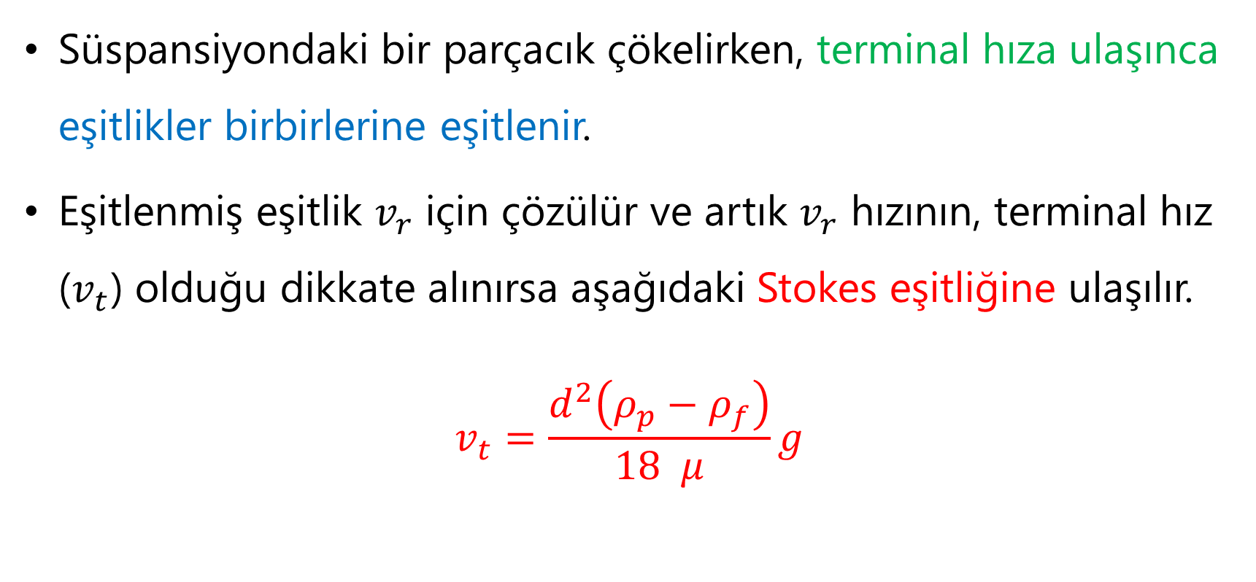
SEDİMENTASYON
Süspansiyondaki bir parçacık çökelirken, terminal hıza ulaşınca eşitlikler birbirlerine eşitlenir.
Eşitlenmiş eşitlik $v_{r}$ için çözülür ve artık $v_{r}$ hızının, terminal hız ($v_{t}$) olduğu dikkate alınırsa aşağıdaki Stokes eşitliğine ulaşılır.
$$v_{t}=\frac{d^{2}\left(ρ_{p}−ρ_{f}\right)}{18 μ}g$$

Slide 34
SEDİMENTASYON
Görüldüğü gibi Stokes eşitliği, parçacıkların küresel şekilde olduğunu temel almaktadır.
Eğer parçacıklar küresel şekilde değillerse, genellikle benimsenen yöntemi eşitliğe parçacıkların geometrik şeklini yansıtan bir faktörün eklenmesidir.

Slide 35

SEDİMENTASYON
Stokes yasasının ortaya koyduğu ilkelere göre, parçacık çapı ne kadar küçükse ve her iki fazın yoğunlukları birbirine ne kadar yakınsa (yoğunluk farkı ne kadar düşükse), nihayet sürekli fazın (akışkanın) viskozitesi ne kadar yüksekse, parçacıkların ayrılma (çökelme) hızı da o kadar yavaştır.
$$v_{t}=\frac{d^{2}\left(ρ_{p}−ρ_{f}\right)}{18 μ}g$$

Slide 36
SEDİMENTASYON
Stokes yasasının uygulanabilmesi, bazı koşullara bağlıdır.
Örneğin yukarıda da değinildiği gibi süspansiyon yapmış parçacıkların küre şeklinde olması gerekmektedir.
Ayrıca yasa, akışkanın düzgün akış (laminar flow) tipinde bir akış gösterdiği zaman geçerli olup, Reynolds sayısının ≤ 2 düzeyinde olması gerekmektedir.

Slide 37
SEDİMENTASYON
Diğer taraftan Stokes yasası, çökelmenin serbest olarak gerçekleştiği durumlarda yani; bir parçacığın hareketinin diğer parçacıklar tarafından etkilenmediği koşullarda geçerlidir.
Bunun gibi Stokes yasası, parçacıkların çok yoğun olmadığı süspansiyonlarda geçerlidir.

Slide 38
SEDİMENTASYON
Akışkan içinde çok sayıda parçacık bulunmak durumlarda komşu parçacıklar birbirlerinin hareketini etkilemektedirler.
Sıvı içinde tabana doğru oturmaya yönelen her parçacık yerini sıvıya bıraktığından, sıvıda aşağından yukarıya doğru bir sıvı hareketi ortaya çıkmaktadır.
Bu sıvı hareketi, parçacıkların çökelmesine karşı bir engel demektir.

Slide 39
SEDİMENTASYON
Bu koşullardaki çökelmeye "engellenmiş çökelme" denir.
Engellenmiş çökelmenin gerçekleştiği koşullarda çökelme hızı, Stokes eşitliği ile hesaplanandan daha düşük bir değerdir.
Özetle Stokes yasası, bir parçacığın hareketinin diğer parçacıklar tarafından etkilenmediği zaman geçerlidir.

Slide 40
Örnek
Sıcaklığı 20°C ve viskozitesi μ = 1,80 x 10⁻³ Pa s olan sütte bulunan 2,2 μm çapındaki yağ küreciklerinin sütten ayrılmasındaki hareket hızını hesaplayınız.
Yağsız sütün yoğunluğu ρ_{f} = 1030 kg/m³, yağın yoğunluğu ise ρ_{p} = 915 kg/m³ dür.

Slide 41
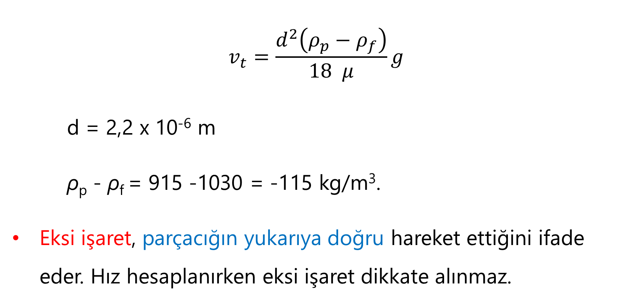
Çözüm
$$v_{t}=\frac{d^{2}\left(ρ_{p}−ρ_{f}\right)}{18 μ}g$$
d = 2,2 x 10⁻⁶ m
ρ_{p} - ρ_{f} = 915 -1030 = -115 kg/m³.
Eksi işaret, parçacığın yukarıya doğru hareket ettiğini ifade eder. Hız hesaplanırken eksi işaret dikkate alınmaz.

Slide 42
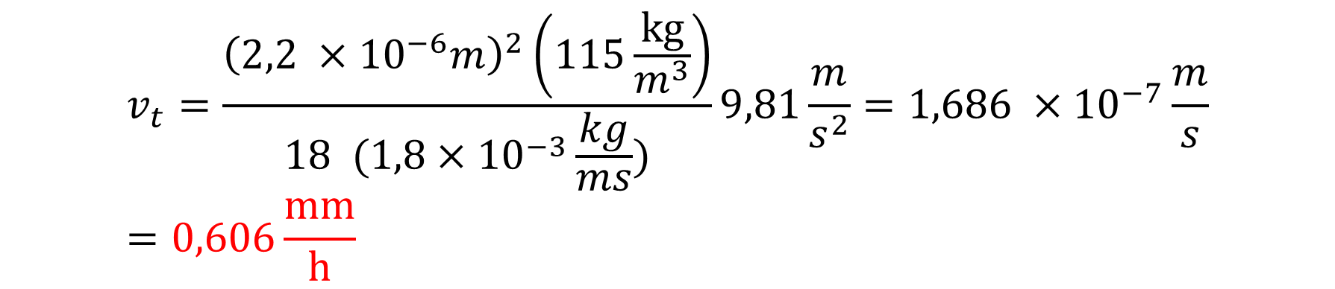
Çözüm
g = 9,81 m/s²
μ = 1,80 x 10⁻³ Pa s [veya; 1,80 x 10⁻³ (N/m²)s,
yani; N s/m² ; veya kg/m s]
$$v_{t}=\frac{{\left(2,2 ×{10}^{−6}m\right)}^{2}\left(115\frac{kg}{m^{3}}\right)}{18 (1,8×{10}^{−3}\frac{kg}{ms})}9,81\frac{m}{s^{2}}=1,686 ×{10}^{−7}\frac{m}{s}=0,606\frac{mm}{h}$$

Slide 43
Örnek
Bir değirmende, normal atmosfer basıncında, 20°C'deki havaya dağılmış bulunan; çapı 50 x 10⁻⁶ m, yoğunluğu 1300 kg/m³ olan küre şeklindeki katı parçacıkların çökelme hızını hesaplayınız.
Havanın 20°C'deki yoğunluğu 1,282 kg/m³, viskozitesi ise 1,801 x 10⁻⁵ N s/m² dir.

Slide 44

Çözüm
$v_{t}=\frac{d^{2}\left(ρ_{p}−ρ_{f}\right)}{18 μ}g$
d=50 x10⁻⁶m
ρ_{p}- ρ_{f} = 1300 -1,282 = 1298,72 kg/m³
g = 9,81 m/s²
μ = 1,801 x 10⁻⁵ N s/m² (veya 1,801 x 10⁻⁵ kg/m s)

Slide 45
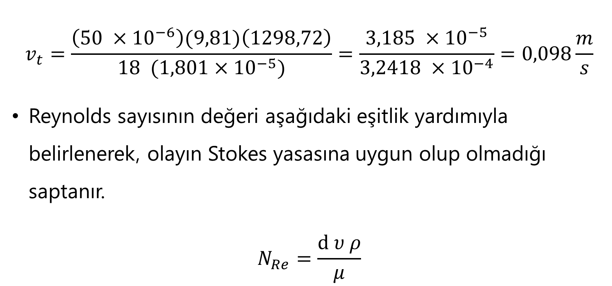
Çözüm
$$v_{t}=\frac{\left(50 ×{10}^{−6}\right)(9,81)\left(1298,72\right)}{18 (1,801×{10}^{−5})}=\frac{3,185 ×{10}^{−5}}{3,2418 ×{10}^{−4}}=0,098\frac{m}{s}$$
Reynolds sayısının değeri aşağıdaki eşitlik yardımıyla belirlenerek, olayın Stokes yasasına uygun olup olmadığı saptanır.
$$N_{Re}=\frac{d υ ρ}{μ}$$

Slide 46
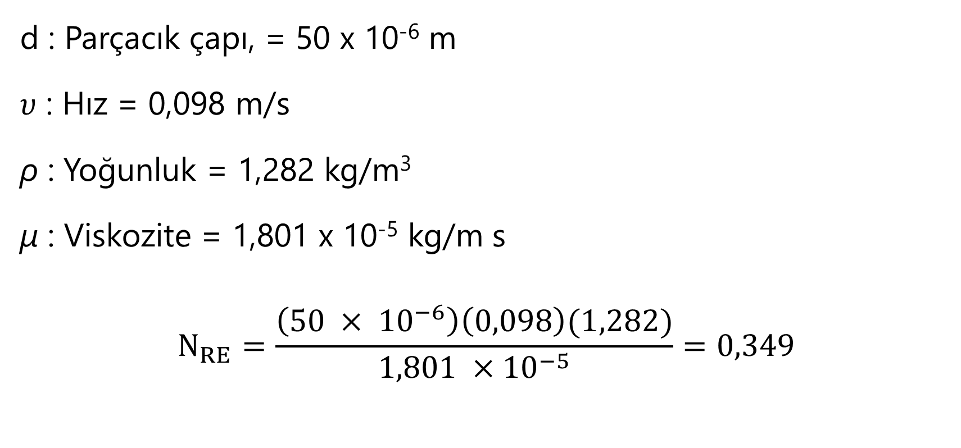
Çözüm
d : Parçacık çapı, = 50 x 10⁻⁶ m
$υ$ : Hız = 0,098 m/s
ρ : Yoğunluk = 1,282 kg/m³
μ : Viskozite = 1,801 x 10⁻⁵ kg/m s
$$N_{RE}=\frac{\left(50 × {10}^{−6}\right)\left(0,098\right)(1,282)}{1,801 ×{10}^{−5}}=\text{0}\text{,}\text{349}$$

Slide 47
Çözüm
Burada N_{RE}'un saptanmış bulunan değeri 2'den düşük olduğuna göre, akış; düzgün akış (laminar flow) niteliği taşıdığından çökelmenin Stokes yasasına uygun olarak gerçekleştiği görülmektedir.

Slide 48
Çökelme Hızının Deneysel Olarak Saptanması
Bulanıklık ögelerinin seyreltik olduğu bir sıvı eğer; bir cam ölçü silindirine doldurulup bulanıklık parçacıklarının çökelmesi izlenirse, sedimentasyon olayının nasıl gerçekleştiği gözlenebilmektedir.
Bulanık sıvının silindire dudurulduğu anda, bulanıklık parçacıkları tüm sıvıya eşit olarak dağılmış olması nedeniyle homojen bir bulanıklık gözlenir (Şekil 8.1-a).

Slide 49
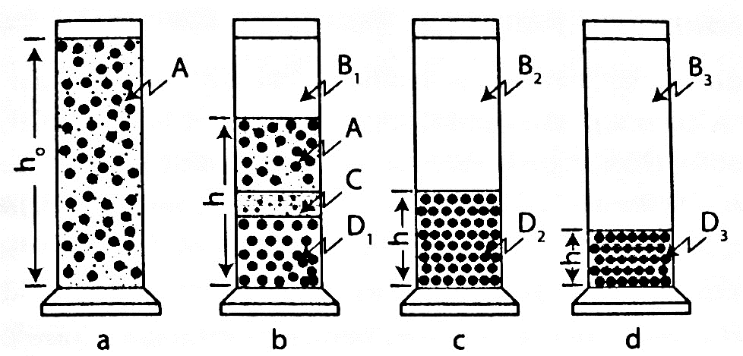
Çökelme Hızının Deneysel Olarak Saptanması

Slide 50
Çökelme Hızının Deneysel Olarak Saptanması
Ancak bir süre geçtikten sonra, ölçü silindirindeki sıvıda yavaş yavaş farklı görüntü veren katmanların oluşmaya başladığı fark edilecektir.
Nitekim tüm bulanıklık parçacıklarının serbestçe çökelmeye (düşmeye) başlaması nedeniyle bir süre sonra başlangıçtaki homojen bulanıklığın yerini, katmanlardan oluşan bir görüntünün aldığı (Şekil 8.1-b) izlenebilecektir.

Slide 51
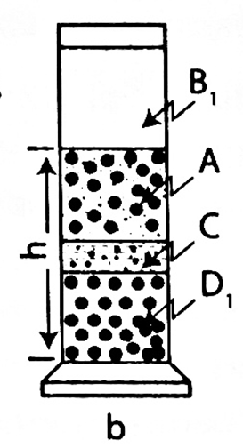
Çökelme Hızının Deneysel Olarak Saptanması
Nitekim Şekil 8.1-b'de görüldüğü gibi, en üstte berrak bir katman (B1), onun altında başlangıçtaki homojen bulanıklığa benzer bir katman (A) ve nihayet en altta ise bir tortu katmanı (D1) fark edilecektir.

Slide 52
Çökelme Hızının Deneysel Olarak Saptanması
Eğer bulanıklık parçacıkları arasındaki boyut farkı bantı genişse, homojen bulanıklık gösteren A katmanının oluşmadığı, onun yerine değişken bileşimli geniş bir katman oluştuğu izlenebilecektir.

Slide 53
Çökelme Hızının Deneysel Olarak Saptanması
Çoğunlukla tortu katmanı (D1) ile homojen bulanık katman (A) arasında, yapısı bu iki katman arasında bir nitelik gösteren bir başka katman (C) daha görülebilmektedir.
Bu katmana (C) geçiş katmanı denir.

Slide 54

Çökelme Hızının Deneysel Olarak Saptanması
Ölçü silindirindeki görüntülerin incelenmesine devam edilirse, bir süre sonra Şekil 8.1-c'deki görüntü ile karşılaşılacaktır.
Bu noktada üstte uzun bir berrak katman (B2), bunun altında tortu katmanı (D2) gözlenecektir.
Artık aradaki katmanlar kaybolmuştur.

Slide 55
Çökelme Hızının Deneysel Olarak Saptanması
Buna rağmen izlenmeye devam edilirse, tortu katmanının sıkışarak yüksekliğinin gittikçe azaldığı (D3), buna karşın berrak katman uzunluğunun arttığı (B3) görülecektir (Şekil 8.1-d).
Tortu katmanının küçülmeye başladığı zamana "kritik nokta" denir.

Slide 56
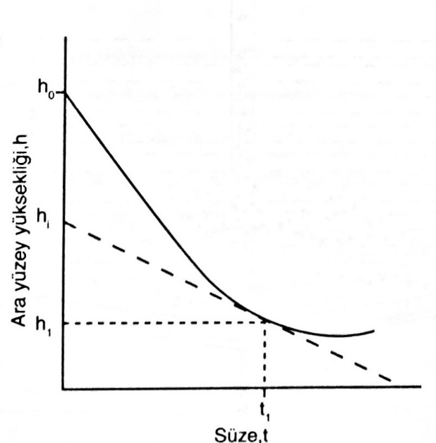
Çökelme Hızının Deneysel Olarak Saptanması
Eğer ölçü silindirindeki sıvının berrak kısmının altında kalan bölümün yükseklikleri (h) belli aralıklarında saptanıp belirlenen "yükseklik-süre" ilişkisi bir grafiğe aktarılırsa, "çökelme grafiği" elde edilir.

Slide 57
Çökelme Hızının Deneysel Olarak Saptanması
Bu şekilde oluşturulan grafiğin başlangıcındaki doğrusal kısmı "sabit hızda çökelmeyi", bunu izleyen doğrusal olmayan bölümü ise "azalan hızda çökelmeyi" temsil etmektedir.
Eğer azalan hızda çökelmeyi temsil eden eğriye herhangi bir (t) süresinde bir teğet çizilirse, teğetin eğimi; o sıradaki çökelme hızını v_{t1} = -dh/dt verir.

Slide 58
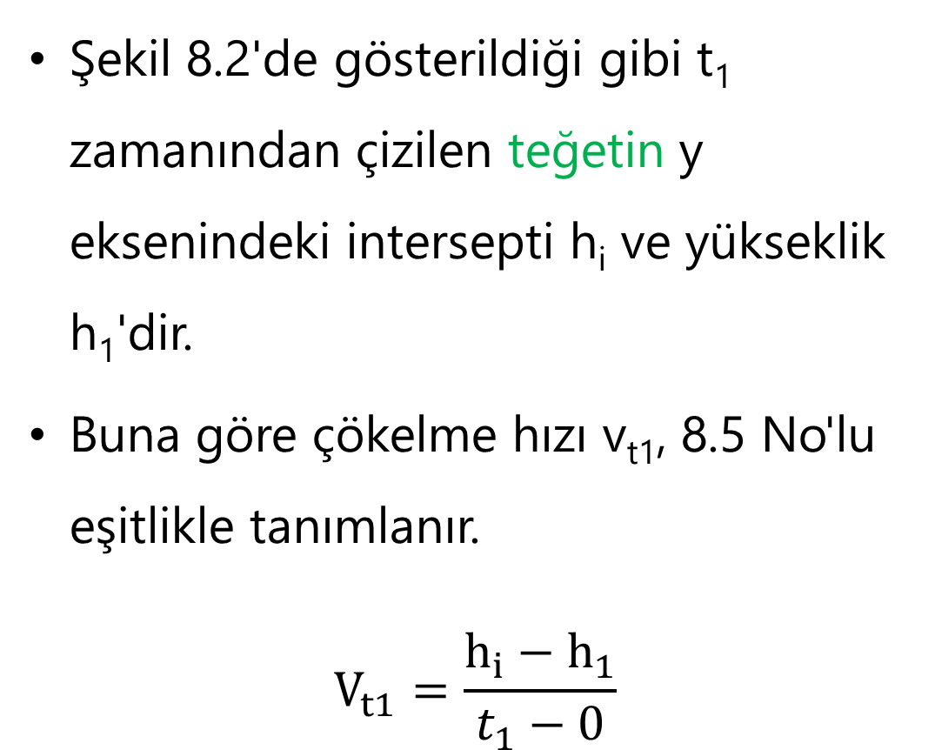
Çökelme Hızının Deneysel Olarak Saptanması
Şekil 8.2'de gösterildiği gibi t₁ zamanından çizilen teğetin y eksenindeki intersepti h_{i} ve yükseklik h₁'dir.
Buna göre çökelme hızı v_{t1}, 8.5 No'lu eşitlikle tanımlanır.
$$V_{t1}=\frac{h_{i}−h_{1}}{t_{1}−0}$$

Slide 59
Sedimentasyon Cihazları
Bulanık bir sıvıdaki bulanıklık ögelerini tortu olarak ayırmak ve hatta bulanıklık ögelerini boyutlarına göre ayrı ayrı sınıflandırmak için çeşitli sistemler bulunmaktadır.
Bunlar genellikle tank şeklinde sistemlerdir.
En basit uygulama; bulanık sıvıyı bir tanka doldurmak ve bulanıklık ögelerinin tabana tortu olarak oturmasını bekledikten sonra, üstte oluşan berrak kısmı alarak tortudan ayırmaktır.

Slide 60
Sedimentasyon Cihazları
Tanımlanan uygulama böyle bir sistemin kesik çalıştığını göstermektedir.
Bu sistem en yaygın uygulamasını, meyve sularının berraklaştırma işleminde bulmaktadır.
Nitekim berrak meyve suyu üretiminde bulanık meyve suları paslanmaz çelik derin tanklara doldurulurken içerisine "durultma yardımcı maddeleri" denen bazı preparatlar eklenmektedir.

Slide 61
Sedimentasyon Cihazları
Durultma yardımcı maddelerinin etkisiyle, kısa sürede meyve suyunda oluşan floklar (küçük yumakçıklar) hızla tabana çökelmektedirler.
Böylece üstten berrak meyve suyu alınmakta tortu tank tabanında toplanmaktadır.
Bu şekilde kesik çalışan sistemlerin yanında, başka alanlarda sürekli çalışan sedimentasyon cihazlarından yararlanılmaktadır.

Slide 62
Sedimentasyon Cihazları
Endüstride daha çok sürekli çalışan cihazlar kullanılmaktadır.
Bunlar, sıvılardaki parçacıkları ayırarak yoğun bir tortu kitlesine dönüştürdükleri için "koyulaştırıcı" (thickener) adı ile anılmaktadır.
Şekil'de sürekli çalışan bir tortu ayırıcı gösterilmiştir.
Şekilde görüldüğü gibi cihaz, alt tarafı konik bir tanktan ibarettir.

Slide 63
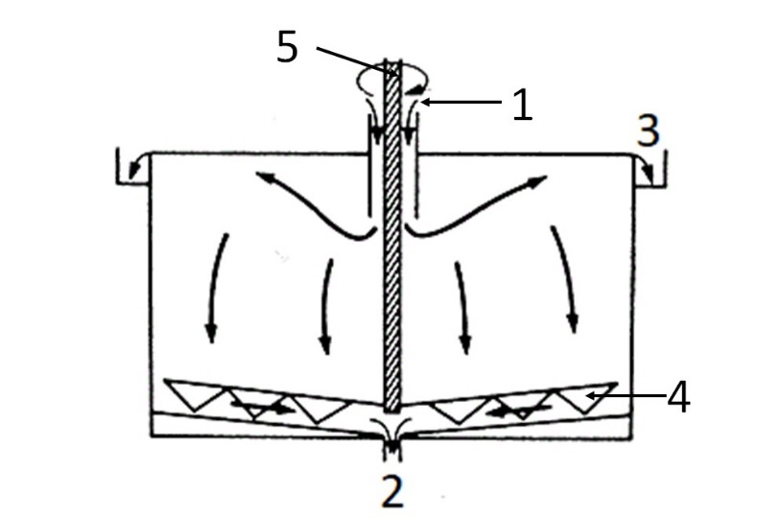
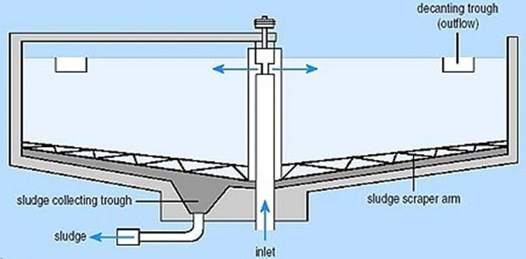
Sedimentasyon Cihazları
1. Bulanık sıvı girişi,
2. Tortu çıkışı,
3. Berrak sıvı,
4. Tortu sıyırıcı,
5. Tortu sıyırıcı mili

Slide 64
Sedimentasyon Cihazları
Bulanık sıvı, tankın ekseninden, yüzeyin oldukça altından verilmektedir.
Tortu, konik tabana oturmakta ve yavaş bir hızla dönen mile bağlı paletlerle sıyrılarak alttan alınmaktadır.
Berrak sıvı ise sürekli olarak üstten taşarak uzaklaşmaktadır.

Slide 65
Sedimentasyon Cihazları
Kuşkusuz, daha önce anlatılmış bulunan bir cam silindirdeki bulanık sıvıdan tortunun ayrılmasında gözlenmiş aynı katmanlar, endüstriyel boyutlardaki tortu ayırıcılarda da oluşmaktadır.
Nitekim tortu ayırıcılarda bulanık sıvı, sıvı yüzeyinin oldukça altından verilince, tankta radyal olarak dağılmakta ve yukarıya doğru bir sıvı hareketi doğmaktadır.

Slide 66
Sedimentasyon Cihazları
Katı parçacık konsantrasyonunun düşük olduğu üst katmanda parçacıklar serbest çökelme ile aşağıya doğru hareket etmektedirler.
Bu katmanın altında parçacıkların yoğunlaştığı geçiş katmanı, en altta ise, tortu katmanı yer almaktadır.

Slide 67
Sedimentasyon Cihazları
Eğer sıvının seyreltik katmandaki yukarı doğru hareket hızı, bu katmandaki parçacıkların aşağıya doğru olan minimal terminal hızından daha düşükse, tepeden berrak bir sıvı alınabilmektedir.
Aksi halde istenen düzeyde bir tortu ayrılması gerçekleştirilemez.

Slide 68
Sedimentasyon Cihazları
Şekil'de gösterilmiş ve yukarıda tanımlanmış sürekli çalışan tortu ayırıcılarda gerekli bulunan minimum yüzey alanı, seyreltik katmandaki sedimentasyon hızı ile, sıvının yukarıya doğru akış hızının eşit olduğu ilkesi benimsenerek hesaplanabilmektedir.
Sıvının yukarıya doğru akış hızı (v_{s}), aşağıdaki eşitlikle hesaplanır.

Slide 69
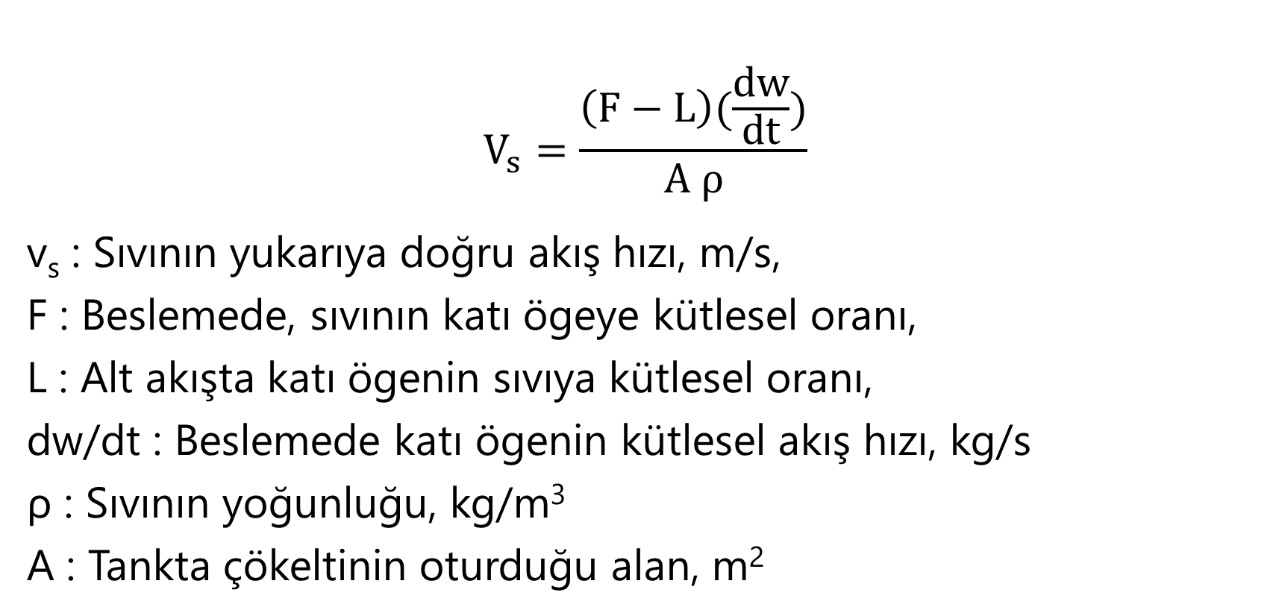
Sedimentasyon Cihazları
$$V_{s}=\frac{\left(F−L\right)(\frac{dw}{dt})}{A ρ}$$
v_{s} : Sıvının yukarıya doğru akış hızı, m/s,
F : Beslemede, sıvının katı ögeye kütlesel oranı,
L : Alt akışta katı ögenin sıvıya kütlesel oranı,
dw/dt : Beslemede katı ögenin kütlesel akış hızı, kg/s
ρ : Sıvının yoğunluğu, kg/m³
A : Tankta çökeltinin oturduğu alan, m²

Slide 70
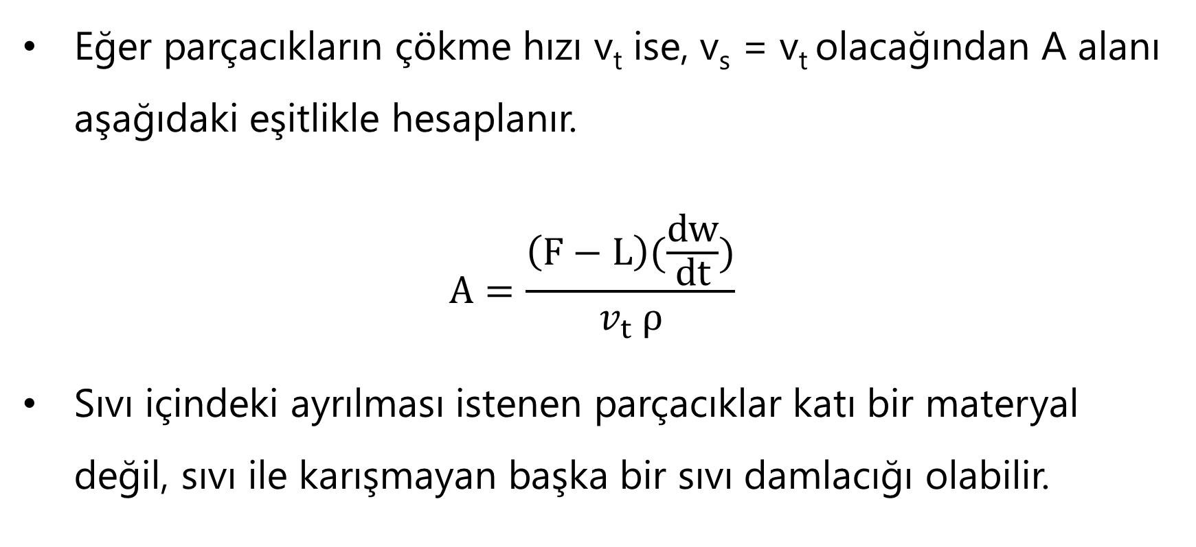
Sedimentasyon Cihazları
Eğer parçacıkların çökme hızı v_{t} ise, v_{s} = v_{t} olacağından A alanı aşağıdaki eşitlikle hesaplanır.
$$A=\frac{\left(F−L\right)(\frac{dw}{dt})}{v_{t} ρ}$$
Sıvı içindeki ayrılması istenen parçacıklar katı bir materyal değil, sıvı ile karışmayan başka bir sıvı damlacığı olabilir.

Slide 71
Sedimentasyon Cihazları
Bunlar da aynen katı parçacıklar gibi davranır ve yukarıda söz konusu edilmiş aynı analizler geçerlidir.
Parçacıklar ve sıvı arasındaki hareket, izafi olup bazı durumlarda, örneğin yağ damlacıklarının sıvıdan ayrılmasında olduğu gibi, parçacıklar yukarıya hareket ederler.

Slide 72
Örnek
Bitkisel yağ üretiminde, üretimin bir aşamasında, sıvı yağ su ile karıştırılıp sonra; yağ ve su birbirlerinden ayrılmakta ve böylece yağda bulunan fostolipidler veya yağ-protein kompleksi gibi unsurlar çözünmez hale gelerek uzaklaştırılmaktadır.
Bu işleme "degumming" denir.

Slide 73
Örnek
Böyle bir ünitede kullanılan sürekli yağ ayırma tankında, sistemi terkederken yağ damlacıkları 5,4 x 10⁻⁵ m çapında kürecikler halinde bulunmaktadır.
Sistemi terkeden suda ise, hemen hemen hiç yağ bulunmamaktadır.

Slide 74
Örnek
Ayırma tank girişinde yağ-su karışımı, "1,6 kg yağa karşı 4 kg su" gibi bir konsantrasyon dağılımı göstermektedir.
Tanka besleme, 900 kg/h düzeyindedir.
Su ve yağın sıcaklıkları 38 °C, yağın yoğunluğu 894 kg/m³, suyun yoğunluğu 992 kg/ m³'dür.
Suyun 38 °C'deki viskozitesi 0,7 x 10⁻³ N s/m²'dir.

Slide 75
Örnek
Bu verilere göre ve ayırma tankında Stokes eşitliğinin geçerli olduğu varsayılarak, tankın gerekli olan alanını hesaplayınız.

Slide 76

Çözüm
$$A=\frac{\left(F−L\right)(\frac{dw}{dt})}{v_{t} ρ}$$
$$v_{t}=\frac{d^{2}\left(ρ_{p}−ρ_{t}\right)}{18 μ}g$$
$$v_{t}=\frac{\left(5,4 × {10}^{−4}\right)(992−894)}{18 (0,7 × {10}^{−3})}9,81=2,225 × {10}^{−4}\frac{m}{s} =0,8 \frac{m}{h}$$

Slide 77
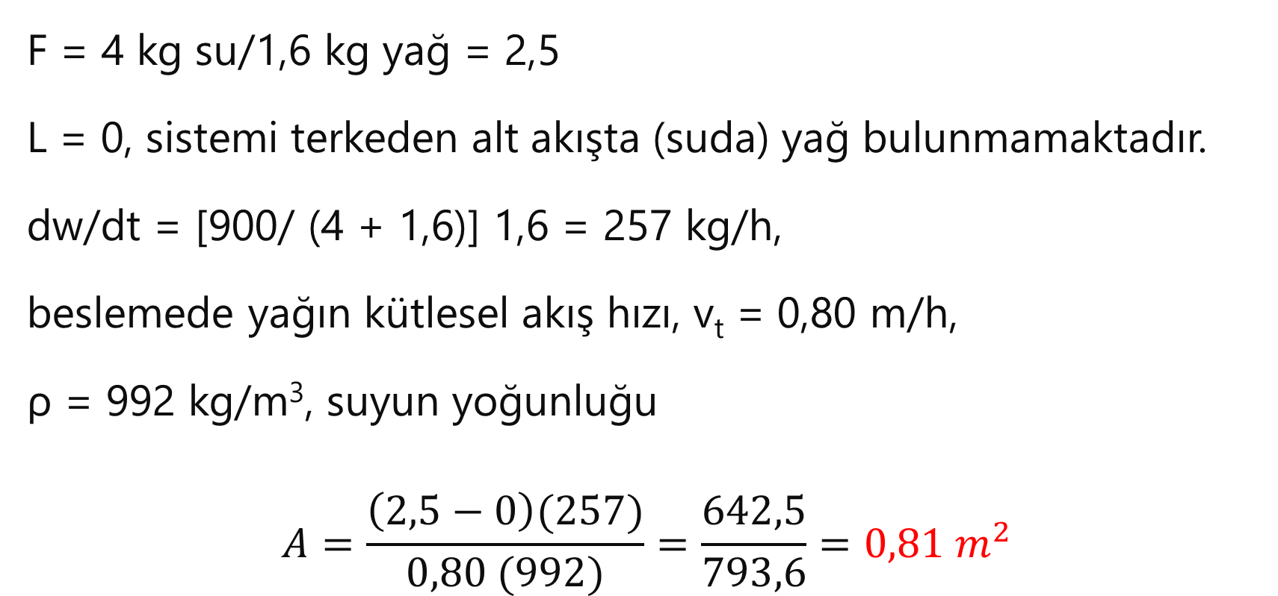
Çözüm
F = 4 kg su/1,6 kg yağ = 2,5
L = 0, sistemi terkeden alt akışta (suda) yağ bulunmamaktadır.
dw/dt = [900/ (4 + 1,6)] 1,6 = 257 kg/h,
beslemede yağın kütlesel akış hızı, v_{t} = 0,80 m/h,
ρ = 992 kg/m³, suyun yoğunluğu
$$A=\frac{\left(2,5−0\right)(257)}{0,80 (992)}=\frac{642,5}{793,6}=0,81 m^{2}$$

Slide 78
Flotasyon (Yüzdürme)
Bir sıvı içindeki çok küçük parçacıkların ayrılmasının güç olduğu bazı durumlarda, hava veya azot gazı gibi bir gazdan yararlanılarak bu parçacıkların yüzdürülüp tepede toplanması sağlanabilmektedir.
Flotasyon olarak adlandırılan bu tekniğin ilkesi; su ve gazın, parçacık yüzeyine yapışma eğilimindeki farklılığa dayanmaktadır.

Slide 79
Flotasyon (Yüzdürme)
Buna göre öncelikle parçacık yüzeyindeki su, yerini havaya bırakabilmelidir.
Bunun üzerine havanın neden olduğu buoyancy (buoyant kuvveti) parçacık ve onu saran havayı, sıvı içinde yukarıya doğru taşımaya yeterli gelmektedir.

Slide 80
Flotasyon (Yüzdürme)
Flotasyon, havanın parçacık yüzeyine tutunabilmesine, yani; parçacığın yüzey kuvvetinin etkinlik düzeyine bağlı olduğundan ve ortama eklenecek çok az miktardaki "yüzey aktif bileşiklerle" yüzey kuvveti önemli düzeyde artırılabildiğinden, bu amaca uygun additiflerden yararlanılarak flotasyon olayı güçlendirilebilmektedir.
Bazı durumlarda flotasyona benzer bir olay ortaya çıkmaktadır.

Slide 81
Flotasyon (Yüzdürme)
Örneğin, katı parçacıkları içeren bir sıvının bir karıştırıcı yardımıyla kuvvetle karıştırılması sonucunda, hava kabarcıkları parçacıkları aşırı şekilde sarar ve böylece köpük oluşur.
Eğer oluşan köpük taşırılarak bir toplama kanalı ile dışarıya alınırsa, katı parçacıklar sıvıdan ayrılmış olur.
Örneğin su içindeki küçük yağ damlacıklarını ayırmada uygulanmaktadır.

Slide 82
Flotasyon (Yüzdürme)
Bu amaçla havanın, basınç altında suda çözündürülmesi sağlandıktan sonra basıncın birden kaldırılarak köpük oluşturulması suretiyle yağ damlacıkları köpükle birlikte yüzeyde toplanmaktadır.

Slide 83
Flotasyon (Yüzdürme)
Diğer taraftan berrak meyve suyu üretiminde, durultma yardımcı maddelerinin eklenmesi sonucu oluşan flokların, tank tabanına oturmasını uzun süre beklemek yerine, meyve suyuna azot gazı enjekte edilerek flokların hızla yüzdürülerek tepeden alınabileceği ileri sürülmektedir.
Ancak önerilen bu yöntem, uygulamada halen yaygın bir kabul görmemiştir.

